Slide 1
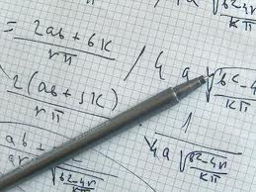
POZNATI FIZIČARI
Tihana Gregurec 7d.

Slide 2
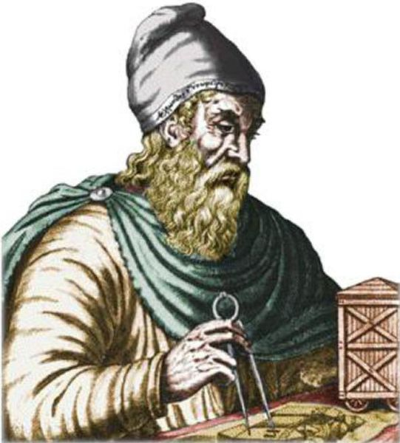
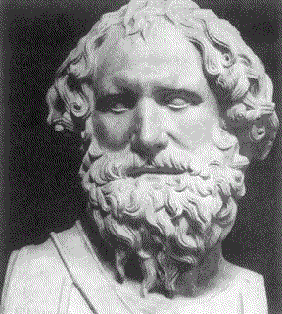
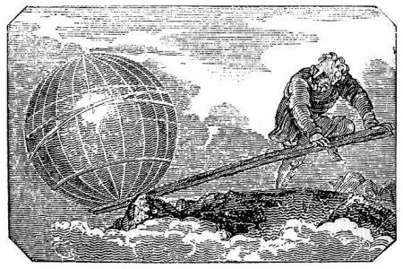
ARHIMED
Arhimed bio je grčki fizičar i jedan od najvećih matematičara starog vijeka.Rodio se 287. godine pr.Kr.Njegov je otac bio Fidija, astronom i matematičar,od kojega je Arhimed i naslijedio svoje znanje.Arhimed je otkrio zakone poluge, položio osnove hidrostatici i odredio približnu vrijednost broja Pi(3,14) . Pored toga izumio je tzv. Arhimedov vijak za podizanje velikih količina vode na veću razinu. Pronašao je i tzv. Arhimedov zakon, što mu je omogućilo da otkrije primjene neplemenitih metala u kruni kralja Hijerona.Jednom je prilikom kralju Sirakuze Hieronu rekao.Dajte mi dovoljno dugačku motku i čvrst oslonac u svemiru i podignut ću čitav svijet.Umro je 212.pr.Kr.

Slide 3
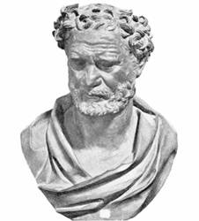
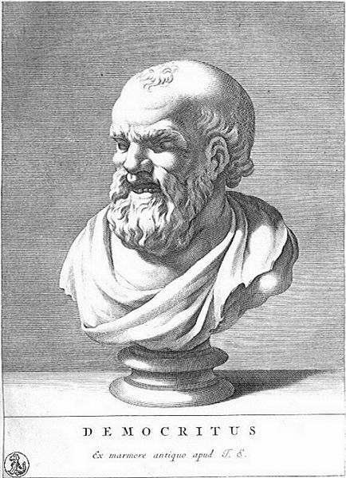
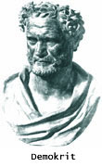
DEMOKRIT
Demokrit je bio grčki filozof rođen u Abderi-Traciji 460.Godine pr.Kr. Shvatio je da je ono što mi nazivamo Mliječni Put zapravo svjetlost dalekih zvijezda.bio jedan od prvih ljudi koji je predpostavio da je svemir sačinjen od mnogo svjetova, od kojih su neki naseljeni. On je bio pionir matematike i geometrije.
Neki citati:
Po mnijenju slatko, po mnijenju gorko, po mnijenju vruće, po mnijenju hladno, po mnijenju boja boja: a uistinu atomi i praznina."
Čovjek se treba više brinuti za dušu nego za tijelo.Treba govoriti istinu, a ne samo biti riječit;
Ko nepravdu čini nesretniji je od onoga ko je trpi„ . On je također pretpostavljao da su sve tvari građene od čestica.Za najmanju česticu-kurupsulu,tvrdio je da je nevidljiva i dao joj naziv atom.Umro je 370. pr. Kr.

Slide 4
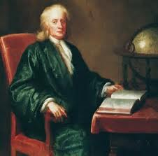
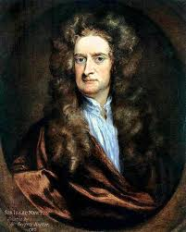
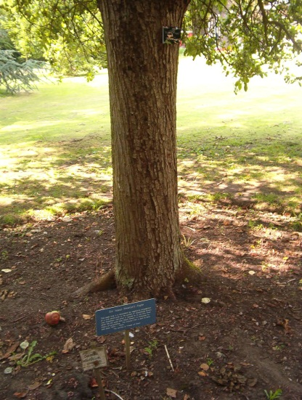
ISAAC NEWTON
Isaac Newton se rodio na Božić, 25. prosinca 1642.Umjesto da s vršnjacima uživa u dječjim nepodopštinama, mali je Isaac konstruirao mehaničke lutke, fenjere kojima je plašio praznovjerne seljake, drveni sat koji se sam navijao, mlin kojega je pokretao miš te još mnogo toga.Isaac Newton prvi je shvatio gravitacijsku silu. Pošto je 1666. vidio kako jabuka pada na tlo, pitao se je li sila koje utječe na predmete što padaju ista koja zadržava Mjesec u njegovoj putanji. Trebalo mu je mnogo godina da dokaže tu smionu zamisao. Ustvrdio je da zakon o gravitaciji vrijedi u cijelome svemiru. Newton je također unaprijedio poznate zakone gibanja i otkrio da je bijelo svjetlo sastavljeno od boja spektra (duginih boja). Postavio je temelj modernoj astronomiji, posebice 1668., izumom reflektorskog teleskopa.Umro je 31. ožujka 1728.

Slide 5
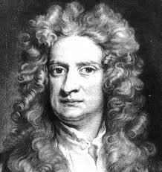
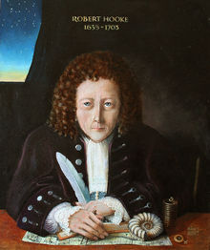
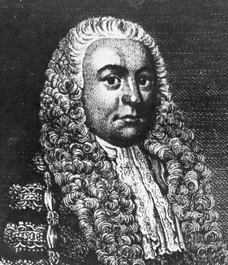
ROBERT HOOKE
Robert Hooke rođen je 18. srpnja 1635.,bio je britanski fizičar, matematičar i izumitelj.Eksperimentalno je dokazao da se centar težišta Zemlje i Mjeseca giba oko Sunca u elipsi. Prvi je utvrdio da se svaka tvar grijanjem rasteže, postavio kinetičku hipotezu plinova i formulirao osnovni zakon teorije elastičnosti (Hookeov zakon). Predložio je temperaturu tališta leda za nul-točku termometarske skale.Umro je 3. ožujka 1703.

Slide 6
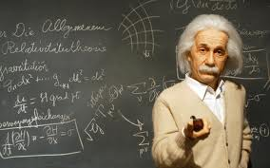
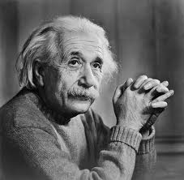
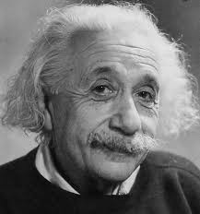
ALBERT EINSTAIN
Albert Einstain bio je teorijski fizičar, prema jednom izboru najveći fizičar uopće. Rođen je u 14. ožujka 1879. godine u Ulmu, u Njemačkoj, a preminuo je 18. travnja 1955. godine u Princetonu u New Jerseyju, u Sjedinjenim Američkim Državama.U narodu, ime „Einstein“ je sinonim za čovjeka visoke inteligencije ili za genija.Albert Einstein formulirao je posebnu i opću teoriju relativnosti kojima je uveo revoluciju u modernu fiziku.Ta teorija glasi: Gravitacija crne rupe : Zbog njezine je velike gustoće toliko snažna da joj niti svjetlost nemože pobjeći .Pored toga, doprinio je napretku kvantne teorije i statističke mehanike.To su zakoni kvantne mehanike prema kojima se isti atomi i molekule mogu istovremeno nalaziti na dva mjesta, odnosno mirovati i kretati se istovremeno.Umro je 18. travnja,1955.godine.

Slide 7
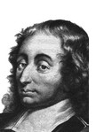
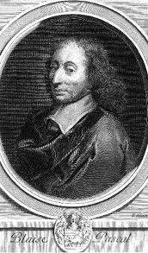
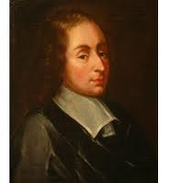
BLAISE PASCAL
Blaise Pascal živio je od 19. lipnja 1623. do 19. kolovoza 1662.Konstruirao je stroj za zbrajanje, otkrio opće pravilo djeljivosti cijelih brojeva. Kao fizičar istraživao je tlak plinova i tekućina. Otkrio je da tlak zraka ovisi o temperaturi i vlazi i time udario temelje meteorologiji.
U njegovu čast mjerna jedinica za tlak je nazvana u njegovo ime. (Pascal)

Slide 8
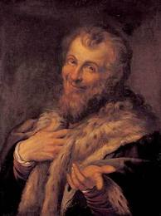
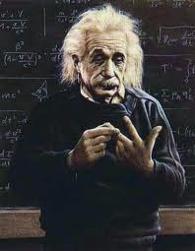
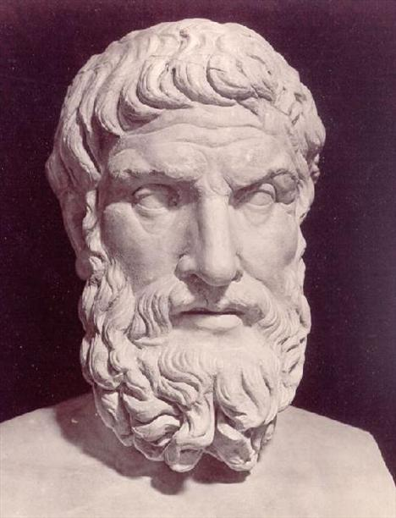
Nadam se da ste uživali i da ste nešto naučili !

